Slide 1
Fundamentos de Estabilidad
Estabilidad Longitudinal
Profesor Asignatura: PC Alberto García Covacevich
+56 9 9732 8537
garcov04@gmail.com

Slide 2

Introducción

Slide 3
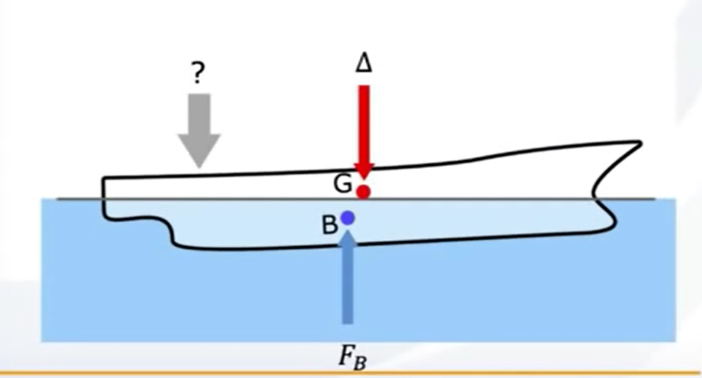
Estabilidad Longitudinal
Introducción:
  Hay muchos conceptos en común con la estabilidad transversal.
  ¿Qué ocurre cuando una fuerza hace que el buque cambie de asiento?

Slide 4
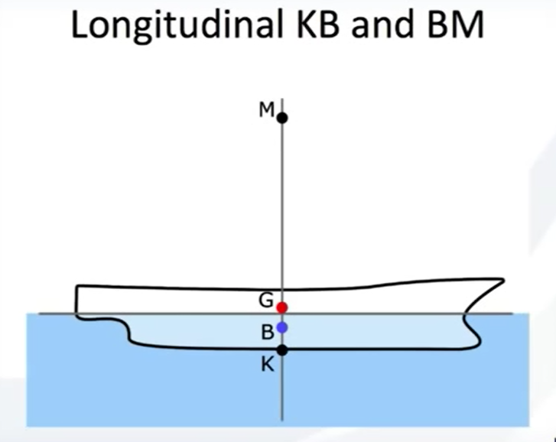
Estabilidad Longitudinal
Introducción:
  Al igual que cuando el buque está adrizado, cuando está sin asiento los centroides están en la misma línea vertical.
KB y BM Longitudinales

Slide 5
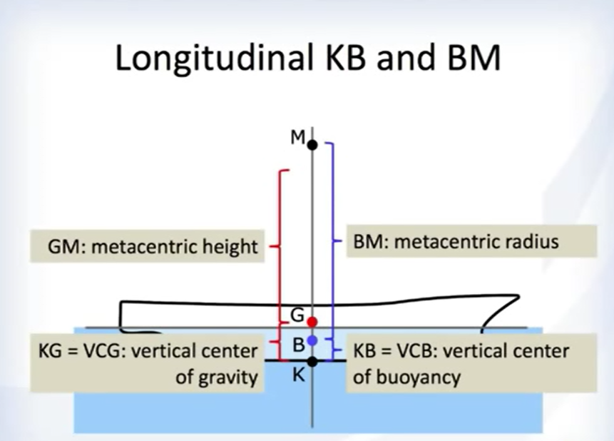
Estabilidad Longitudinal
Introducción:
  Y obedecerán a los mismos conceptos.
KB y BM Longitudinales
GM: Altura Metacéntrica
BM: Radio Metacéntrico
KG = VCG: posición vertical del Centro de Gravedad
KB= VCB: posición vertical del Centro de Boyantéz

Slide 6
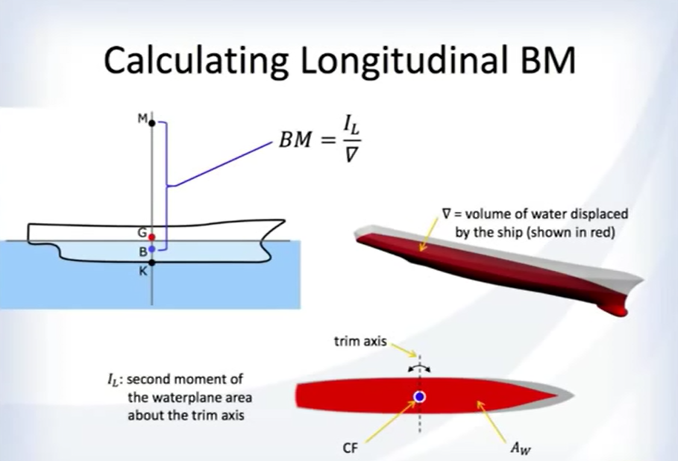
Cálculo BM Longitudinal
Cálculo BM Longitudinal
Para el cálculo del BM longitudinal, se realiza el procedimiento similar que para BM Transversal.
  El momento de Inercia respecto al eje de referencia será mucho mayor en este caso
= Volumen de agua desplazado por el buque (mostrado en rojo)
Eje cambio de asiento
I_{L}: Segundo Momento de Inercia del plano de agua respecto de su eje de cambio de asiento

Slide 7
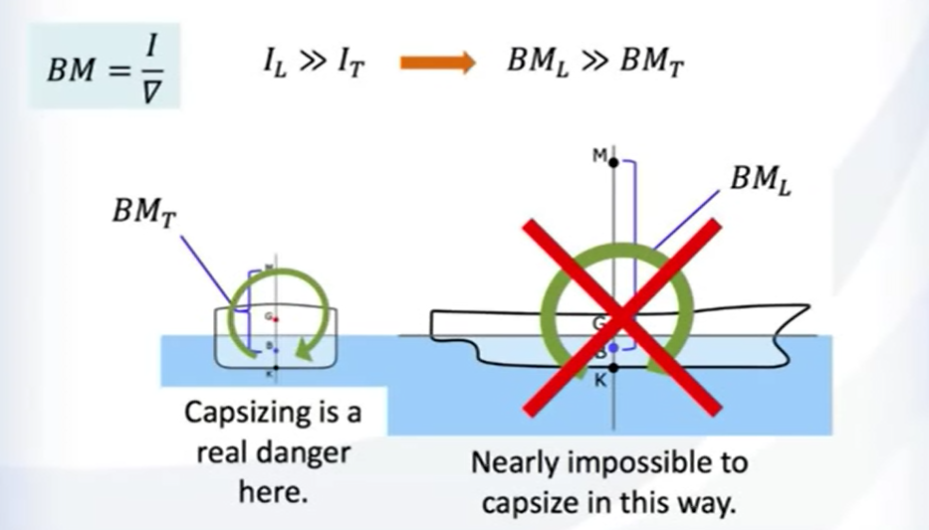
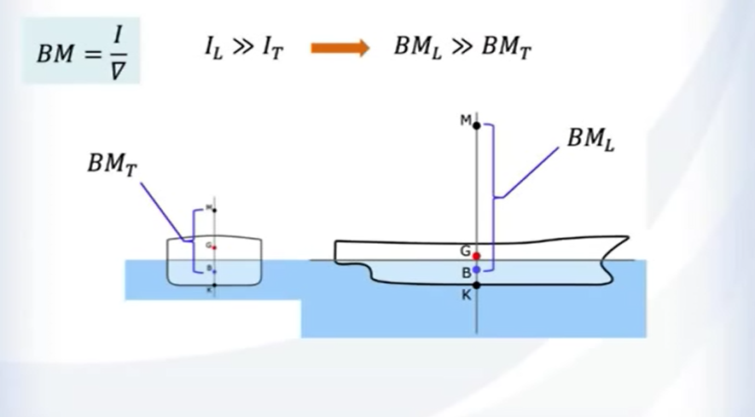
Estabilidad Longitudinal v/s Transversal
Darse vuelta de campana aquí, es un peligro real
Casi imposible darse vuelta de carnero aquí

Slide 8
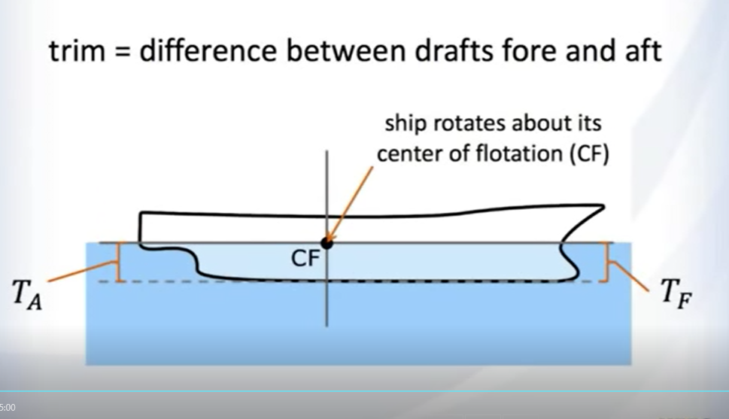
Cambio de asiento
Cambio de asiento = Diferencia entre calado de Proa y de Popa
El buque gira respecto de su centro de Flotación (CF)

Slide 9
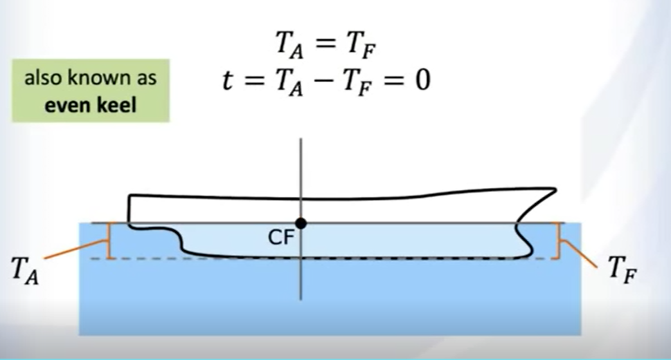
Cambio de asiento
Sin asiento o con quilla pareja

Slide 10
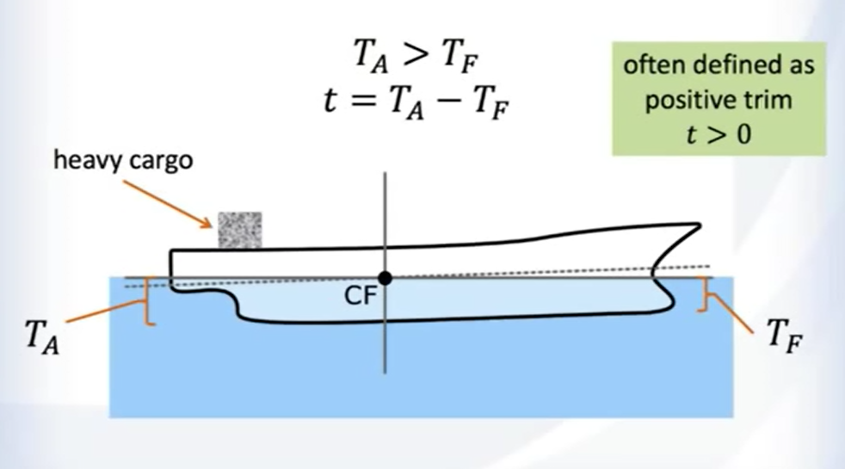
Buque sentado o con asiento
Con asiento o asiento positivo
t > 0
Carga pesada

Slide 11
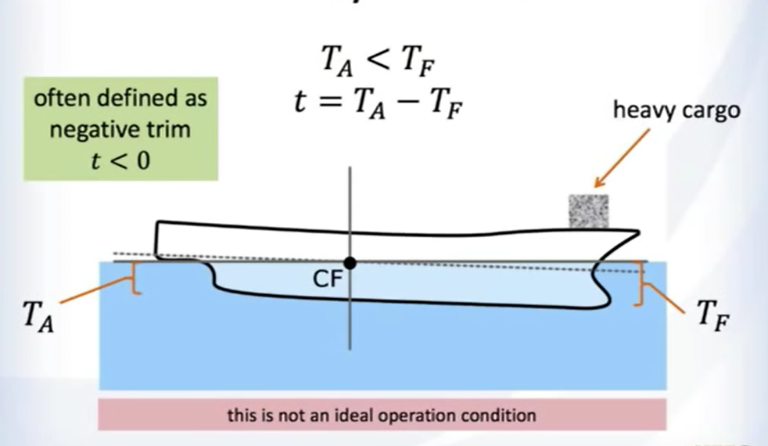
Buque encabuzado
Encabuzado o con asiento negativo
t < 0
Carga pesada
Esta no es una condición ideal de operación

Slide 12
Efectos en el asiento
El cambio de asiento se aplica a T_{A} y T_{F} respecto de la posición longitudinal del Centro de Flotación (LCF).
El asiento afecta a todas las propiedades hidrostáticas (Desplazamiento, LCG, LCF, etc.)
Estos efectos deben ser considerados en los cálculos de peso y centroides del buque

Slide 13
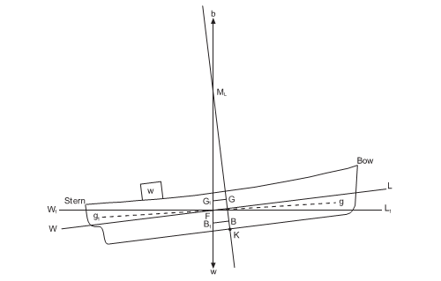
Cambios de calado
Los cambios de calado son el equivalente longitudinal a las escoras.
  En vez de medirse en grados, se mide mediante la diferencia de calados de proa y de popa.
  Si la diferencia es cero, el buque está flotando con una quilla pareja.
  Si la diferencia es positiva, el buque está sentado y si es negativa, está encabuzado.
En un buque con quilla pareja y flotando en agua tranquilas, el CG y el CB actuarán en la misma línea vertical y el buque desplazará su peso en agua.
  En estas condiciones se cumple que Δ = B
Movamos un peso “w” existente a abordo una distancia “d”.
El movimiento del peso desplazará la posición del “G” a “G₁” en dirección paralela al movimiento del peso de tal manera que:
Entonces se produce un momento para sentar al buque igual a GG1 x Δ ó lo que es lo mismo w x d
M (Metacentro longitudinal
Nótese que GM y BM casi tienen el mismo valor
d
W
G₁
G
L
B
K
Δ
LBP

Slide 14
Cambios de calado
En esta condición, el buque se sentará hasta que el CG y el CB estén nuevamente en la misma línea vertical, como lo muestra la figura adyacente.
Como el desplazamiento del buque no ha cambiado, el volumen de la cuña LFL₁ que emerge será igual a la que se sumerge WFW₁.
El cambio de asiento se realizará respecto del Centro de Flotación “F” que es el centro de geométrico del Plano de Flotación.
  Una gabarra con el Plano de Flotación rectangular tendrá su “F” en la Cuaderna Maestra.
  En un buque normal, “F” estará levemente adelante o detrás de la Cuaderna Maestra, dependiendo de la forma del casco.

Slide 15
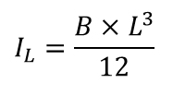
Cambio de calado
Los Momentos de cambios de asiento se miden respecto de “F”, por ser éste el punto pivote del cambio de asiento.
El Metacentro Longitudinal (M_{L}) es el punto de intersección entre las verticales que pasan por los centros de boyantez.
La distancia vertical entre el Centro de Gravedad Longitudinal (CG_{L} )y el M_{L} se llama Altura Metacéntrica Longitudinal (GM_{L})
La distancia entre CB_{L} y M_{L} se llama Radio Metacéntrico Longitudinal. (BM_{L})
BM_{L} se calcula de manera similar a BM_{T}:
  Donde I_{L} es el Segundo Momento de Inercia del Plano de Flotación respecto de “F” y ▽ es el volumen sumergido del buque.
  La ecuación se deduce en forma similar a la de BM transversal.
  Para un buque en forma de cajón rectangular :
$$I_{L}=\frac{B×L^{3}}{12}$$
Para un plano de Flotación Transversal:
Donde
B es la manga del Plano de Flotación
L es la eslora del Plano de Flotación

Slide 16
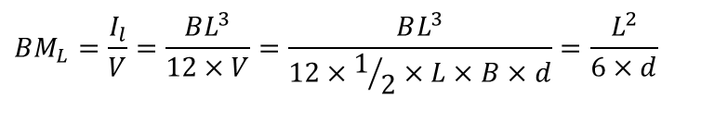
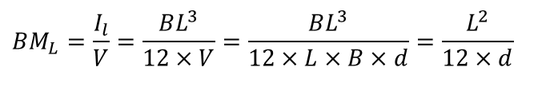
Cambios de calado
Si tenemos un buque con casco tipo paralelogramo rectangular:
$$BM_{L}=\frac{I_{l}}{V}=\frac{BL^{3}}{12×V}=\frac{BL^{3}}{12×L×B×d}=\frac{L^{2}}{12×d}$$
Si tenemos un buque con un casco tipo prisma triangular:
$$BM_{L}=\frac{I_{l}}{V}=\frac{BL^{3}}{12×V}=\frac{BL^{3}}{12×1/2×L×B×d}=\frac{L^{2}}{6×d}$$
Como BG es mucho menor que BM_{L} o GM_{L}, BM_{L} puede sustituirse por GM_{L} en la ecuación para encontrar el Momento para Cambiar el Asiento en 1 cm (MCA 1cm ó MCT 1 pulgada), sin cometer un error muy grande

Slide 17
MTC 1 cm
El momento para cambiar el asiento en 1 cm puede obtenerse de la siguiente ecuación:
  Donde:
  W es el desplazamiento del Buque en toneladas.
  GM_{L} es la altura metacéntrica longitudinal en metros
  L es la eslora en metros

Slide 18
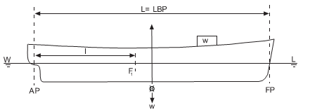
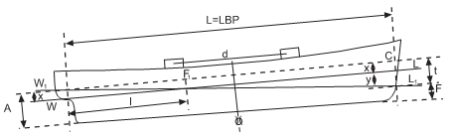

Encontrar los calados con un cambio de asiento
Cuando el buque cambia su asiento uno de los calados aumenta y el opuesto disminuye.
Considere un buque flotando con quilla pareja.
La posición de “F₁” está a “l” metros desde la popa, la eslora del buque es “L” y tiene un peso “w” en la cubierta de proa.
Movamos ahora el peso hacia popa una distancia de “d” metros.
W₁C es una línea paralela a la quilla.
“A” representa el nuevo calado de popa y “F” de proa. El cambio de asiento es igual a “A” - “F”.
Sea “x” el cambio de calado a popa e “y” el cambio de calado a proa. Usando la propiedad de semejanza de triángulos con WW₁F₁ y con W₁L₁C
$$\frac{x(cm)}{l(m)}=\frac{t(cm)}{L(m)}⇒x(cm)=\frac{l(m)×t(cm)}{L(m)}$$

Slide 19
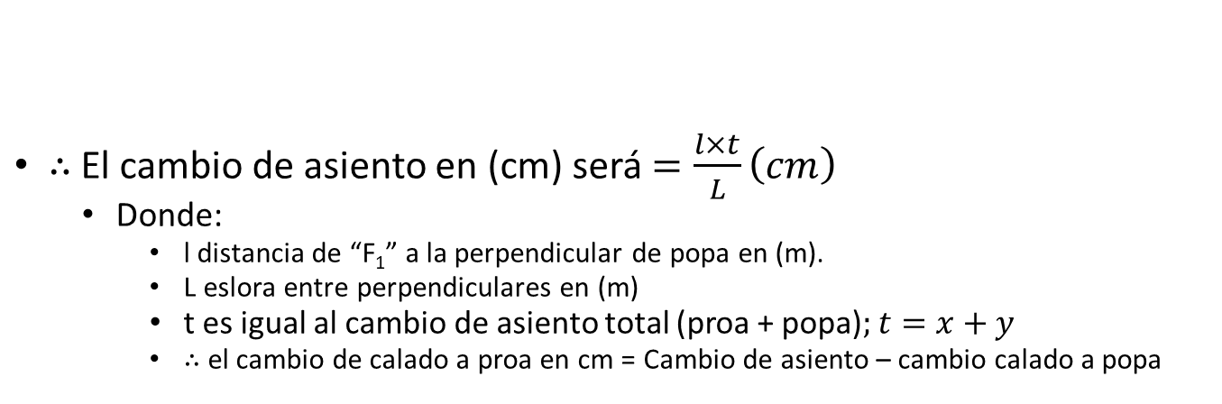
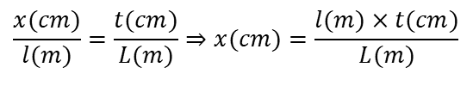
Como encontrar los calados con un cambio de asiento
$$\frac{x(cm)}{l(m)}=\frac{t(cm)}{L(m)}⇒x(cm)=\frac{l(m)×t(cm)}{L(m)}$$
$∴$El cambio de asiento en (cm) será $=\frac{l×t}{L}\left(cm\right)$
  Donde:
    l distancia de “F₁” a la perpendicular de popa en (m).
    L eslora entre perpendiculares en (m)
    t es igual al cambio de asiento total (proa + popa)$;t=x+y$
    $∴$ el cambio de calado a proa en cm = Cambio de asiento – cambio calado a popa

Slide 20
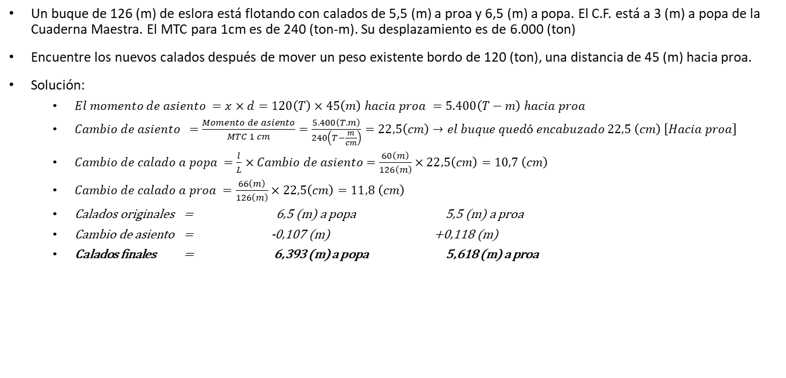
Ejemplo 1: cambio de asiento por movimiento de peso interno
Un buque de 126 (m) de eslora está flotando con calados de 5,5 (m) a proa y 6,5 (m) a popa. El C.F. está a 3 (m) a popa de la Cuaderna Maestra. El MTC para 1cm es de 240 (ton-m). Su desplazamiento es de 6.000 (ton)
Encuentre los nuevos calados después de mover un peso existente bordo de 120 (ton), una distancia de 45 (m) hacia proa.
Solución:
  $El momento de asiento =x×d=120\left(T\right)×45\left(m\right) hacia proa =5.400\left(T−m\right) hacia proa$
  $Cambio de asiento =\frac{Momento de asiento}{MTC 1 cm}=\frac{5.400\left(T.m\right)}{240\left(T−\frac{m}{cm}\right)}=22,5\left(cm\right)→el buque quedó encabuzado 22,5 \left(cm\right) \left[Hacia proa\right]$
  $Cambio de calado a popa =\frac{l}{L}×Cambio de asiento=\frac{60\left(m\right)}{126\left(m\right)}×22,5\left(cm\right)=10,7 \left(cm\right)$
  $Cambio de calado a proa =\frac{66\left(m\right)}{126\left(m\right)}×22,5\left(cm\right)=11,8 \left(cm\right)$
  Calados originales = 6,5 (m) a popa 5,5 (m) a proa
  Cambio de asiento = -0,107 (m) +0,118 (m)
  Calados finales = 6,393 (m) a popa 5,618 (m) a proa

Slide 21
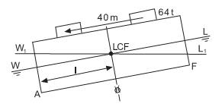
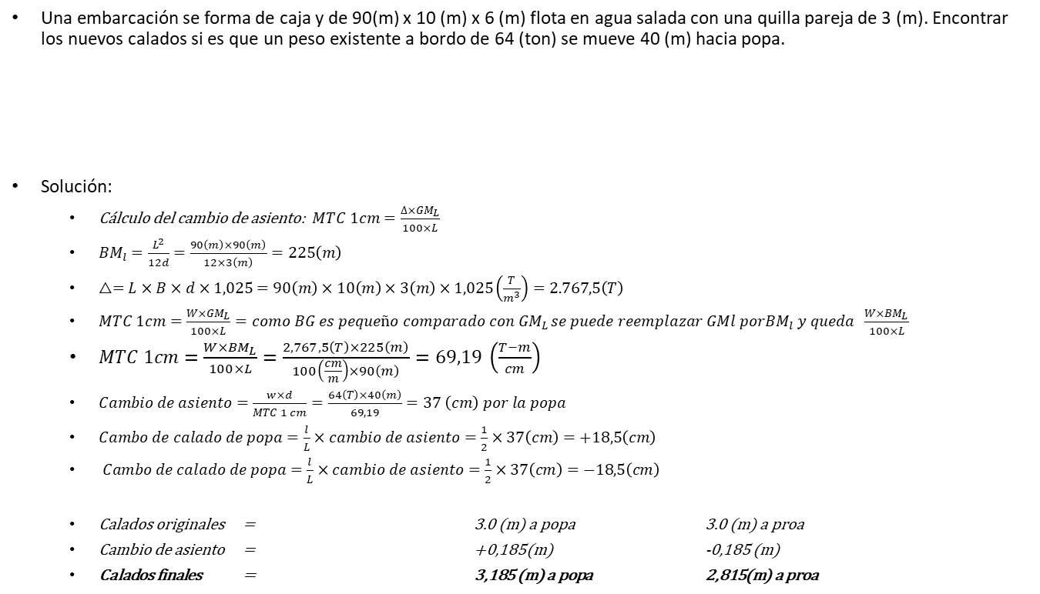
Ejemplo 2: cambio de asiento por movimiento de peso interno
Una embarcación se forma de caja y de 90(m) x 10 (m) x 6 (m) flota en agua salada con una quilla pareja de 3 (m). Encontrar los nuevos calados si es que un peso existente a bordo de 64 (ton) se mueve 40 (m) hacia popa.
Solución:
  Cálculo del cambio de asiento: $MTC 1cm=\frac{∆×{GM}_{L}}{100×L}$
  ${BM}_{l}=\frac{L^{2}}{12d}=\frac{90\left(m\right)×90\left(m\right)}{12×3\left(m\right)}=225\left(m\right)$
  $△=L×B×d×1,025=90\left(m\right)×10\left(m\right)×3\left(m\right)×1,025\left(\frac{T}{m^{3}}\right)=2.767,5\left(T\right)$
  $MTC 1cm=\frac{W×{GM}_{L}}{100×L}=como BG es pequeño comparado con{ GM}_{L }se puede reemplazar GMl por{BM}_{l} y queda \frac{W×{BM}_{L}}{100×L}$
  $MTC 1cm=\frac{W×{BM}_{L}}{100×L}=\frac{2,767,5\left(T\right)×225\left(m\right)}{100\left(\frac{cm}{m}\right)×90\left(m\right)}=69,19 \left(\frac{T−m}{cm}\right)$
  $Cambio de asiento=\frac{w×d}{MTC 1 cm}=\frac{64\left(T\right)×40\left(m\right)}{69,19}=37 \left(cm\right) por la popa$
  $Cambo de calado de popa=\frac{l}{L}×cambio de asiento=\frac{1}{2}×37\left(cm\right)=+18,5\left(cm\right)$
  $Cambo de calado de popa=\frac{l}{L}×cambio de asiento=\frac{1}{2}×37\left(cm\right)=−18,5\left(cm\right)$
  Calados originales = 3.0 (m) a popa 3.0 (m) a proa
  Cambio de asiento = +0,185(m) -0,185 (m)
  Calados finales = 3,185 (m) a popa 2,815(m) a proa

Slide 22
Efecto de carga y descarga
Cuando se carga un peso en el Centro de Flotación, no producirá ningún momento de asiento, pero los calados aumentarán uniformemente.
  El buque desplazará un peso adicional de agua igual al peso cargado.
  Si el peso ahora se desplaza hacia delante o hacia atrás desde el Centro de Flotación, provocará un cambio de asiento.
  Es decir, cuando un peso se carga en un punto distinto al Centro de Flotación causará un hundimiento paralelo y un cambio de asiento.
En forma similar, cuando un peso es descargado y se mueve primero hacia el Centro de Flotación, producirá un cambio de asiento y si luego se descarga desde el CF, el casco emergerá en forma paralela.
  Por lo tanto, cuando se descarga un peso fuera del Centro de Flotación, se deben considerar tanto un cambio de asiento como una disminución del calado del casco.

Slide 23
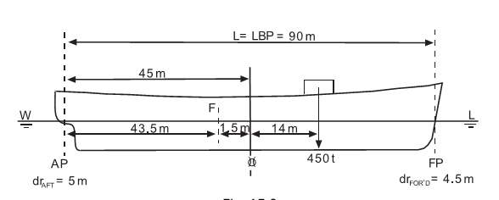
Ejemplo 1
Un buque de 90 m de largo está flotando con calados de 4.5 m a proa y de 5.0 m a popa. El centro de flotación está a 1.5 m de popa de la Cuaderna Maestra. El TPC es de 10 toneladas y el MCT 1 cm de 120 toneladas m.
Si se carga un peso de 450 toneladas a 14 m a proa de la cuaderna maestra, encontrar los nuevos calados.

Slide 24

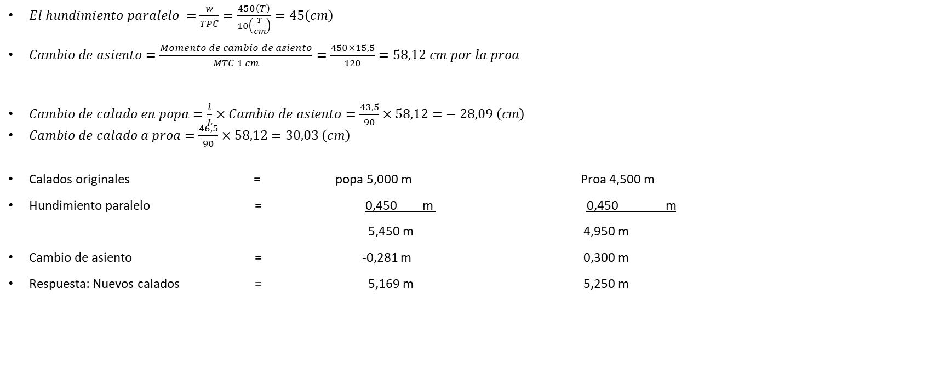
Resolución Ejemplo 1
$El hundimiento paralelo =\frac{w}{TPC}=\frac{450\left(T\right)}{10\left(\frac{T}{cm}\right)}=45\left(cm\right)$
$Cambio de asiento=\frac{Momento de cambio de asiento}{MTC 1 cm}=\frac{450×15,5}{120}=58,12 cm por la proa$
$Cambio de calado en popa=\frac{l}{L}×Cambio de asiento=\frac{43,5}{90}×58,12=− 28,09 \left(cm\right)$
$Cambio de calado a proa=\frac{46,5}{90}×58,12=30,03 \left(cm\right)$
Calados originales = popa 5,000 m Proa 4,500 m
Hundimiento paralelo = 0,450 m 0,450 m
5,450 m 4,950 m
Cambio de asiento = -0,281 m 0,300 m
Respuesta: Nuevos calados = 5,169 m 5,250 m

Slide 25
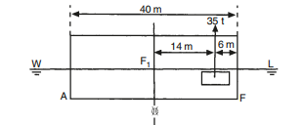
Ejemplo 2
Un artefacto naval en forma de cajón de 40 m x 6 m x 3 m está flotando en agua salada con una quilla uniforme de 2 m de calado a proa y popa. Encontrar los nuevos calados si se descarga una masa de 35 toneladas desde una posición de 6 m de la proa. MCT 1 cm = 8,4 (T m).

Slide 26
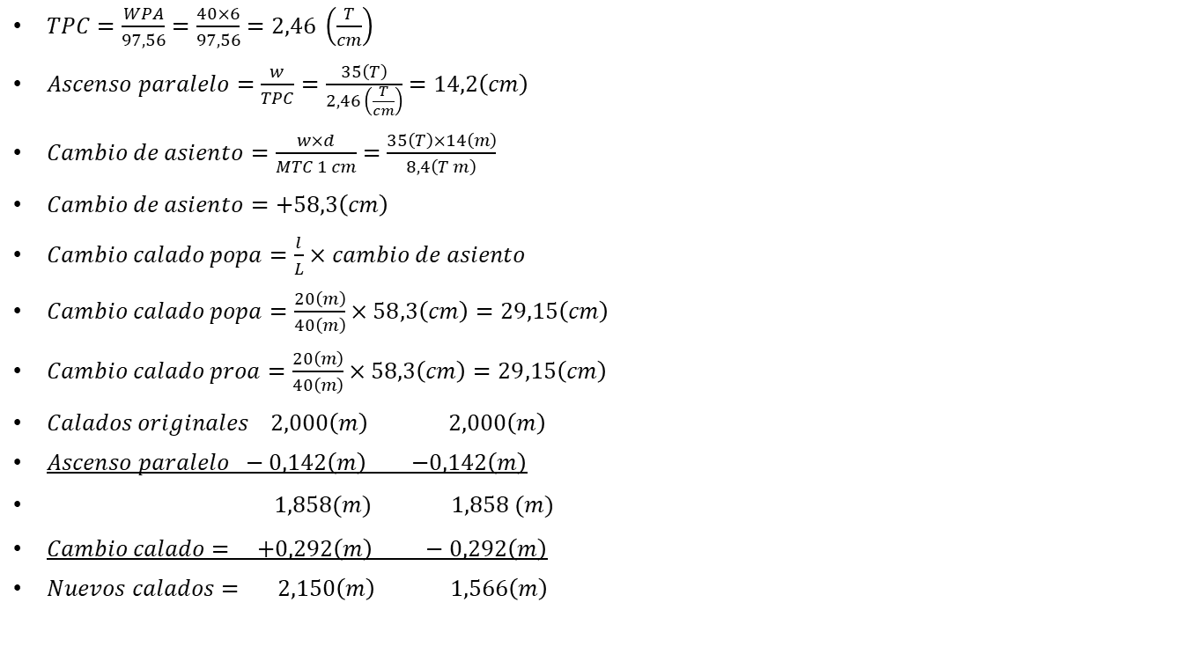
Resolución Ejemplo 2
$TPC=\frac{WPA}{97,56}=\frac{40×6}{97,56}=2,46 \left(\frac{T}{cm}\right)$
$Ascenso paralelo=\frac{w}{TPC}=\frac{35\left(T\right)}{2,46 \left(\frac{T}{cm}\right)}=14,2\left(cm\right)$
$Cambio de asiento=\frac{w×d}{MTC 1 cm}=\frac{35\left(T\right)×14\left(m\right)}{8,4\left(T m\right)}$
$Cambio de asiento=+58,3\left(cm\right)$
$Cambio calado popa=\frac{l}{L}×cambio de asiento$
$Cambio calado popa=\frac{20\left(m\right)}{40\left(m\right)}×58,3\left(cm\right)=29,15\left(cm\right)$
$Cambio calado proa=\frac{20\left(m\right)}{40\left(m\right)}×58,3\left(cm\right)=29,15\left(cm\right)$
$Calados originales 2,000\left(m\right) 2,000\left(m\right)$
$Ascenso paralelo −0,142\left(m\right)$ $−0,142\left(m\right)$
$1,858(m) 1,858 (m)$
$Cambio calado= +0,292\left(m\right) −0,292\left(m\right)$
$Nuevos calados= 2,150\left(m\right) 1,566\left(m\right)$

Slide 27
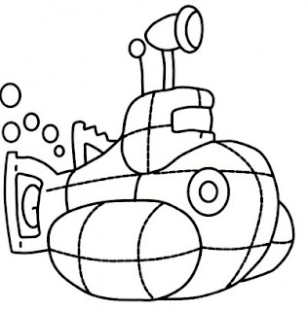
Estabilidad Intacta para Submarinos

Slide 28
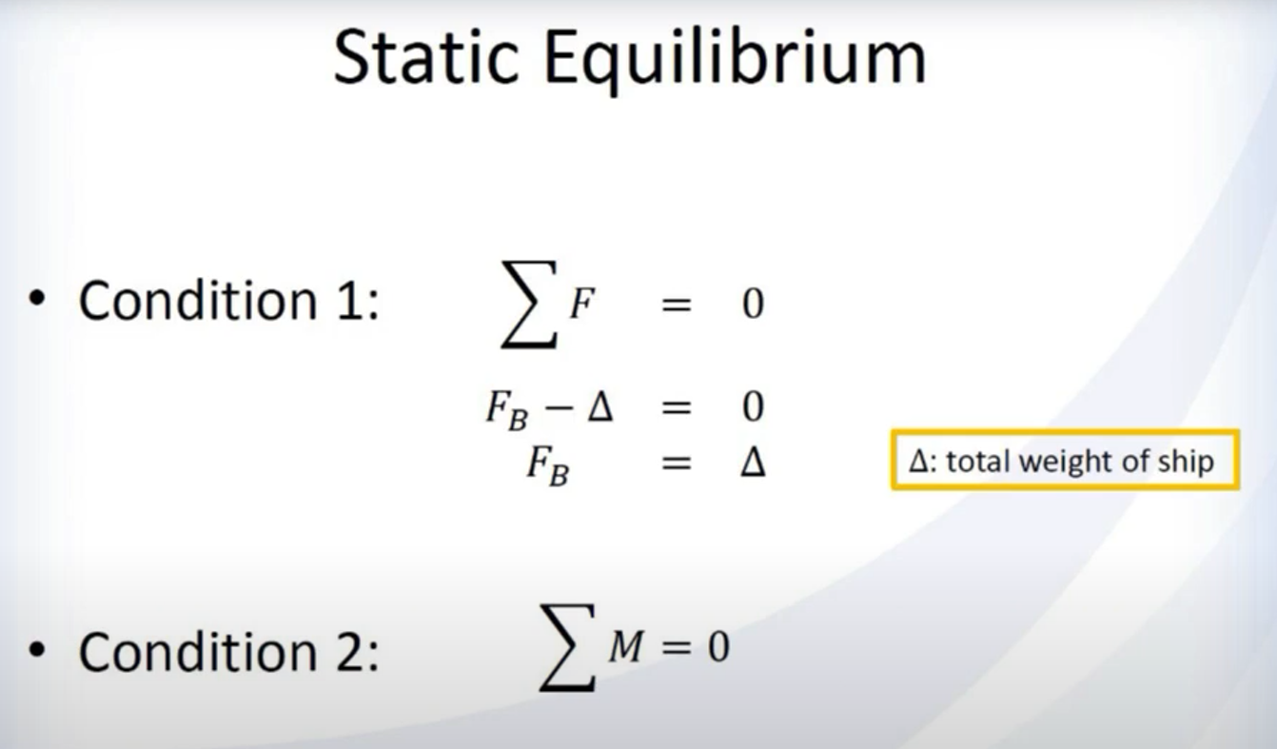
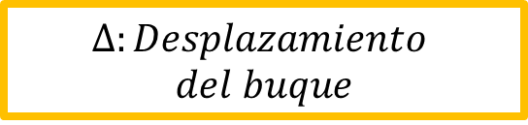
Equilibrio Estático
Condición 1:
Estas dos condiciones deben cumplirse mientras:
Está en superficie
Durante inmersión y aflorada.
Sumergido
$$∆:Desplazamiento$$
$$del buque$$
Condición 2:

Slide 29
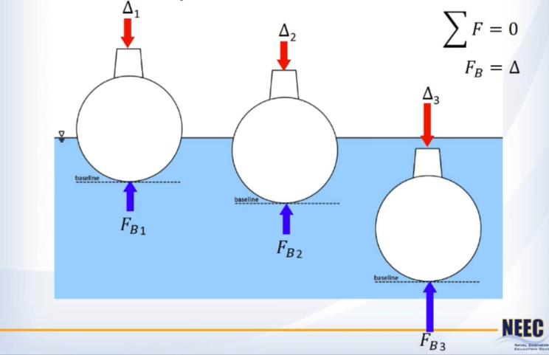
Equilibrio Estático: Condición 1

Slide 30
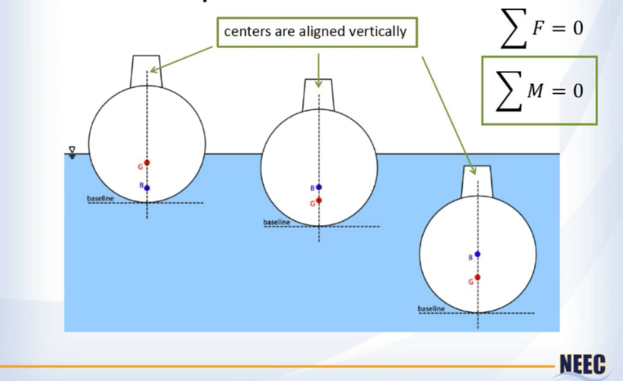
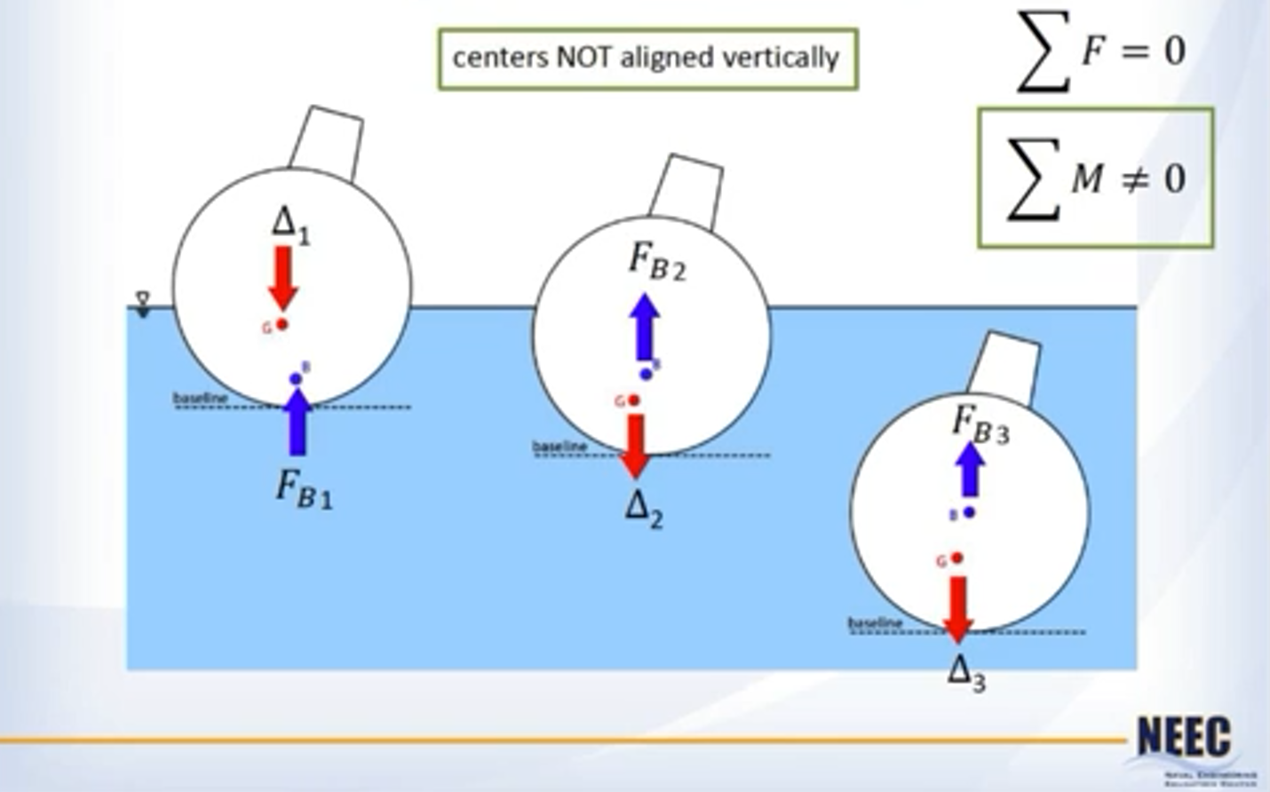
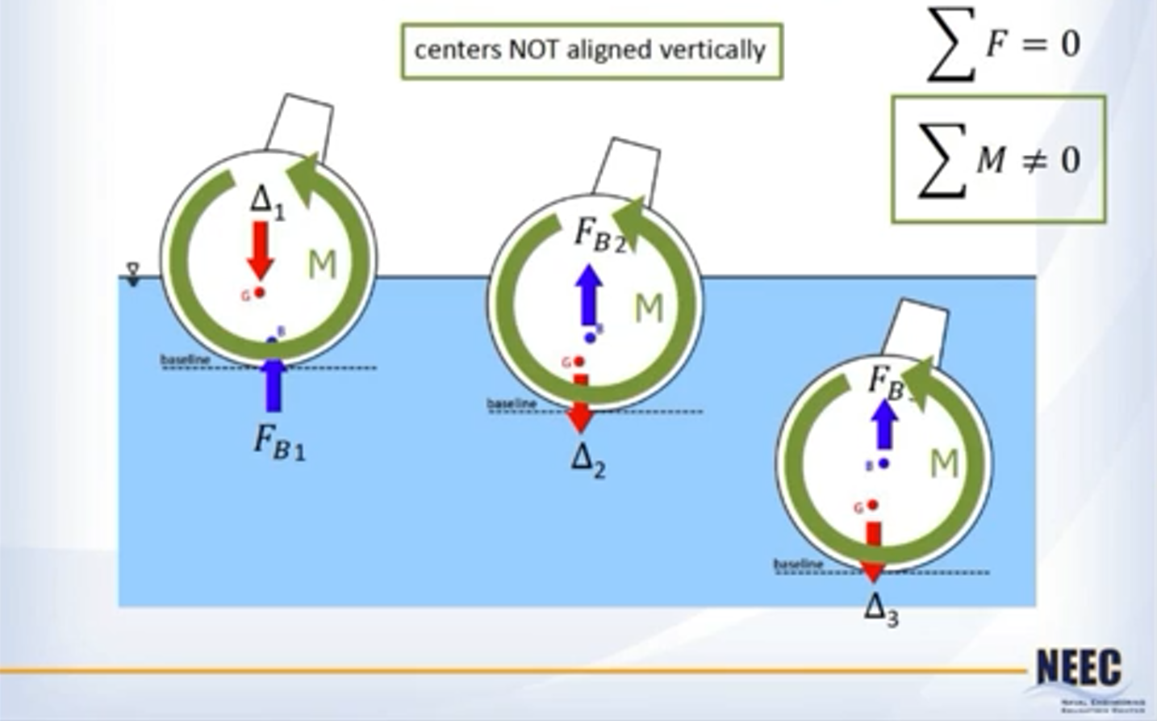
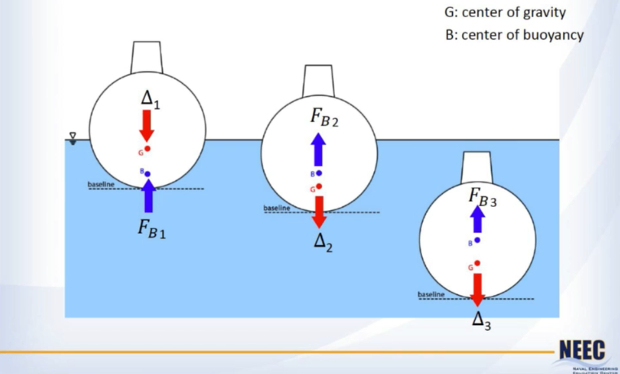
Equilibrio Estático: Condición 2

Slide 31
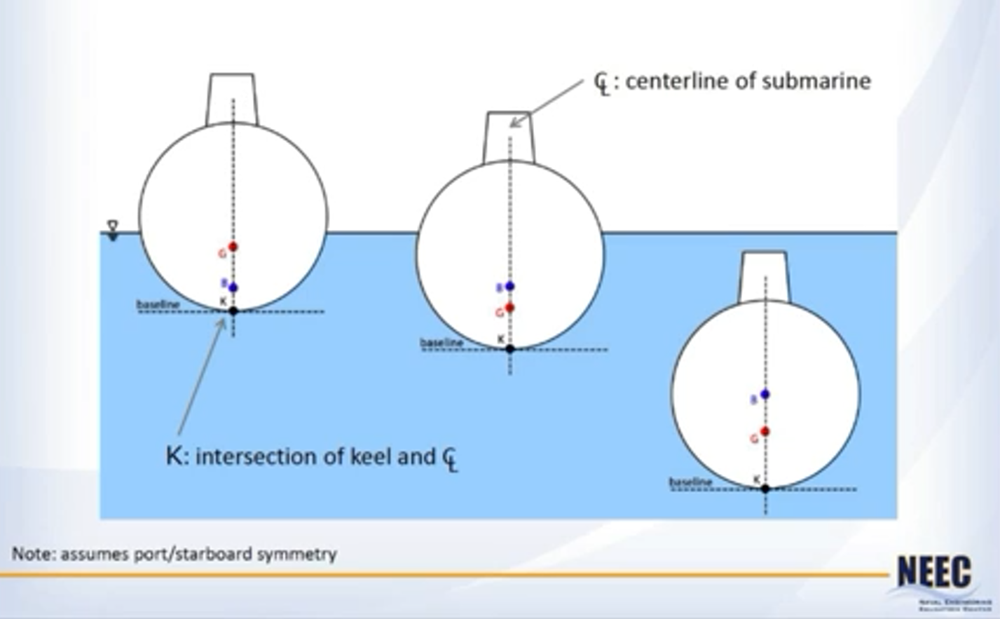
Condición estática sin escora

Slide 32
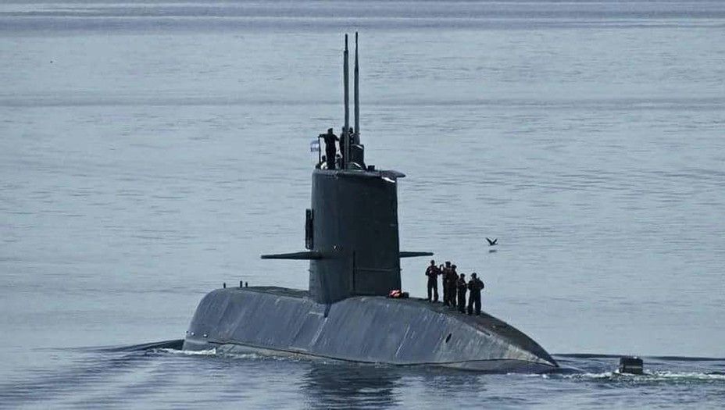
Estabilidad Intacta
Submarinos

Slide 33
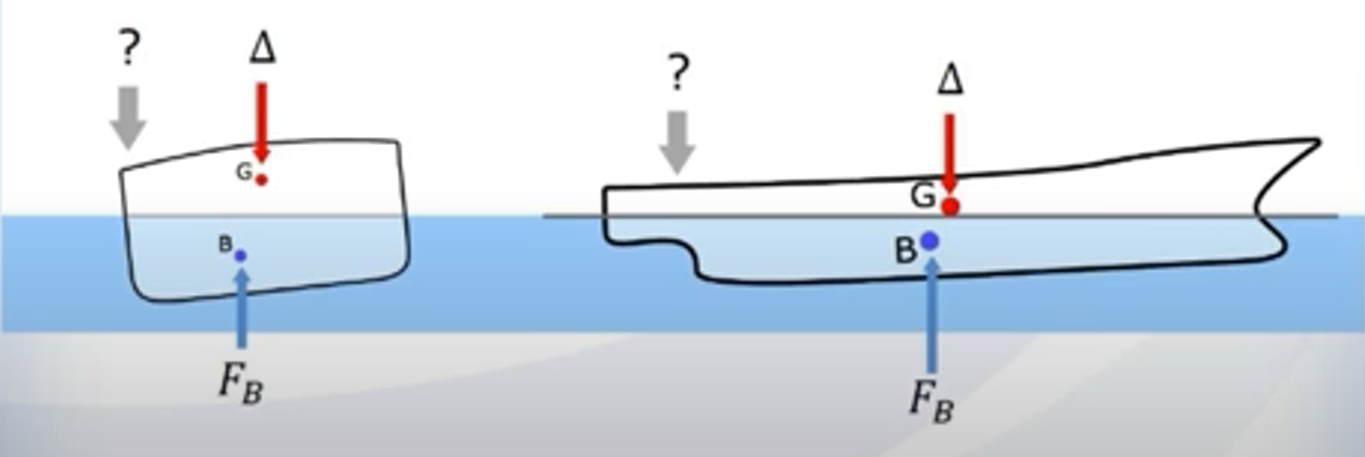
¿Qué pasa cuando un buque recibe una perturbación externa?
Estabilidad Transversal
Estabilidad Longitudinal

Slide 34
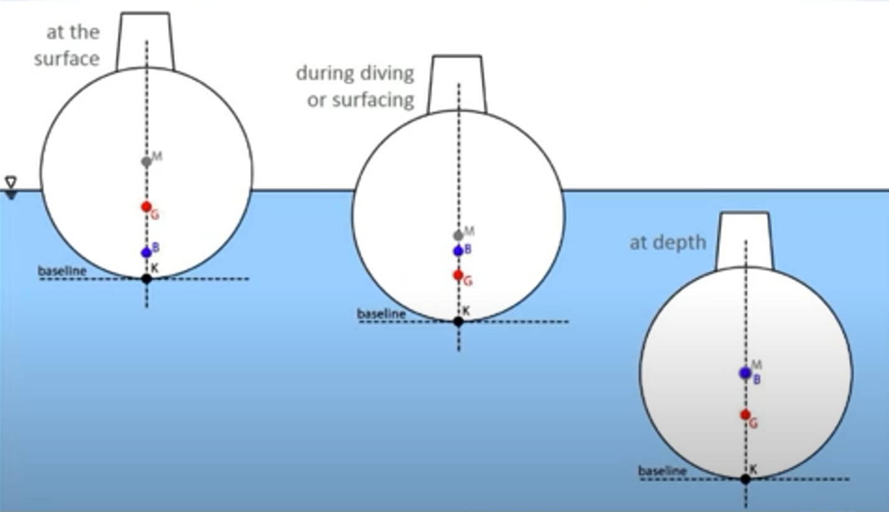
Estabilidad Transversal Inicial
En superficie
En aflorada o inmersión
Sumergido

Slide 35
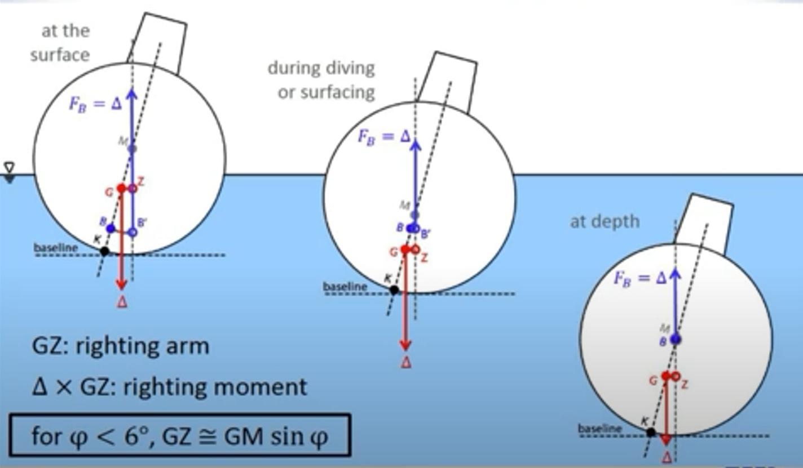
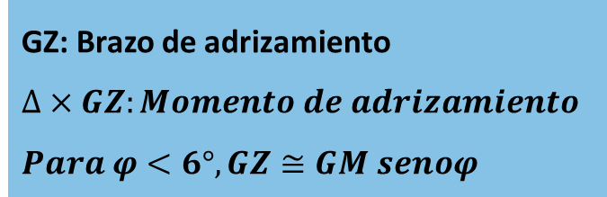
Estabilidad Transversal Inicial
En superficie
En aflorada o inmersión
Sumergido
GZ: Brazo de adrizamiento
$$∆×GZ:Momento de adrizamiento$$
$$Para φ<6°, GZ≅GM senoφ$$

Slide 36
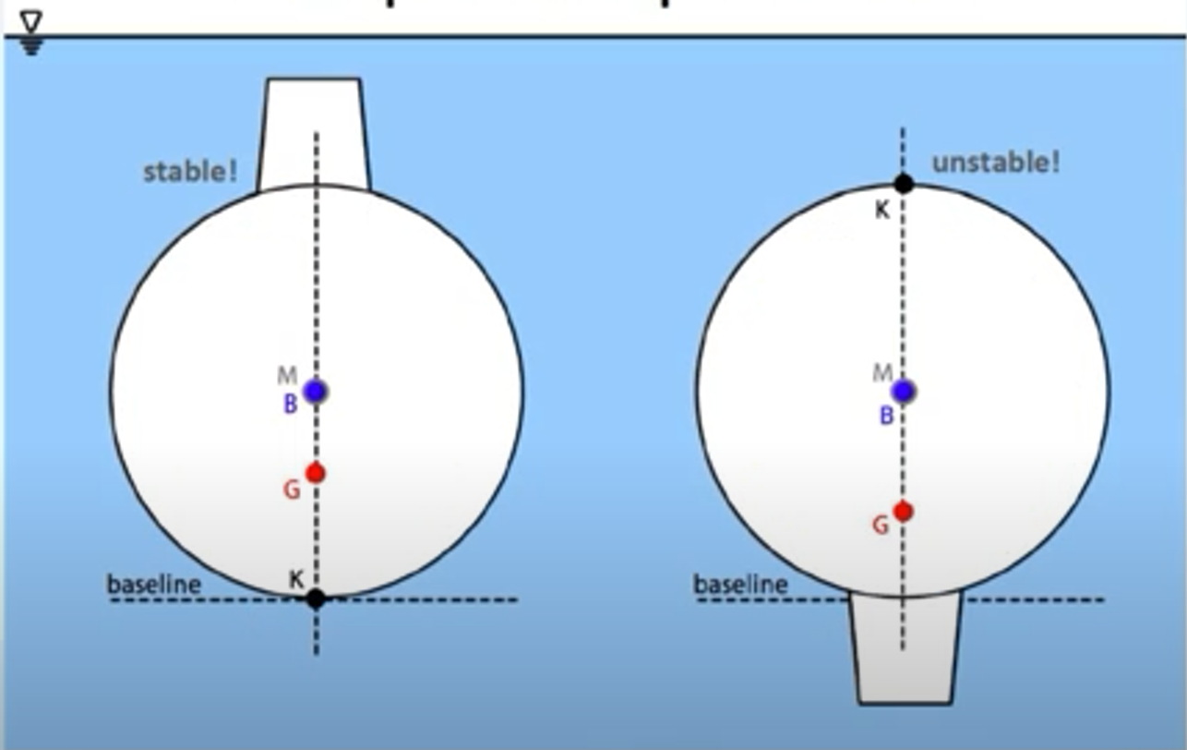
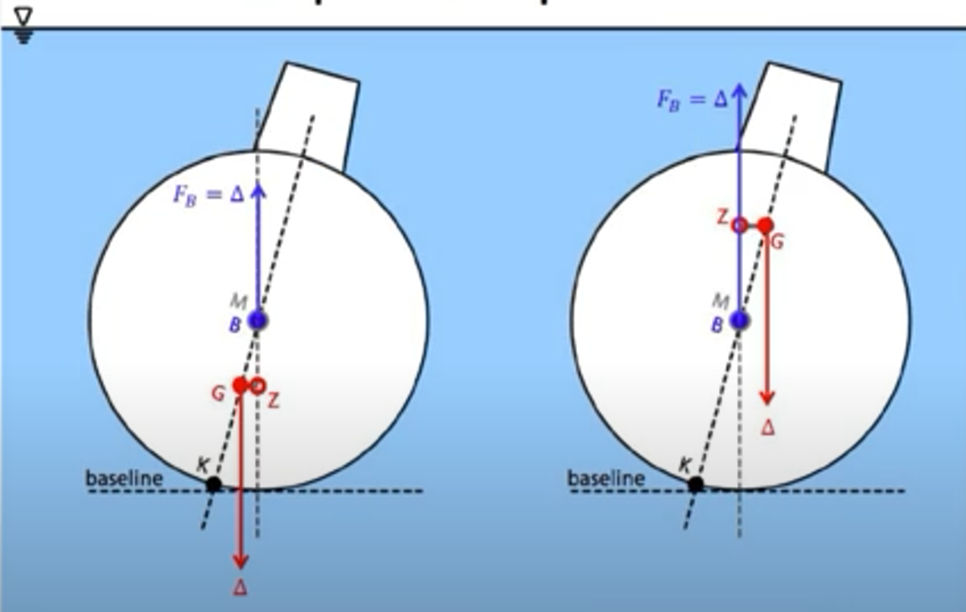
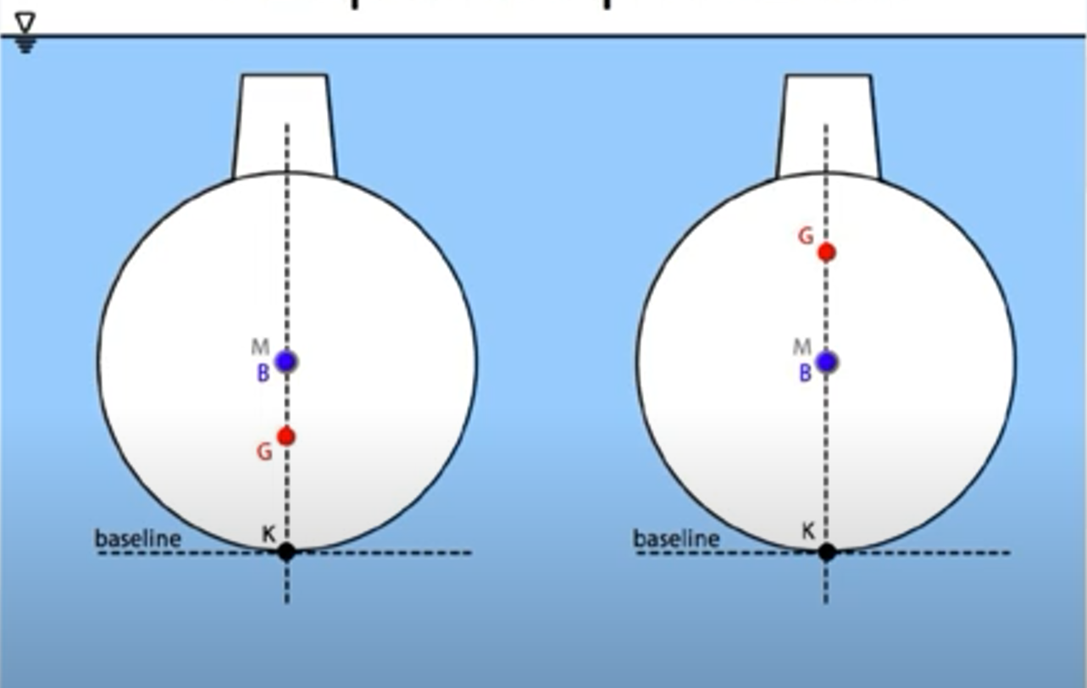
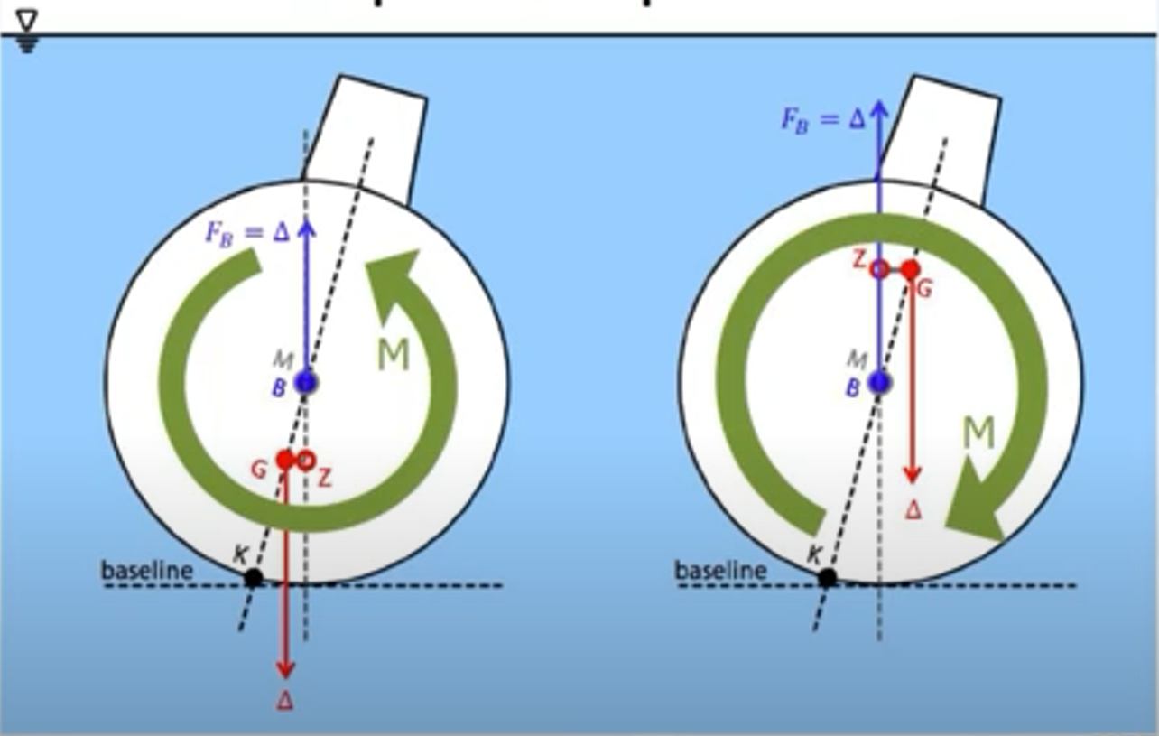
Sumergido: Mantener CG bajo

Slide 37
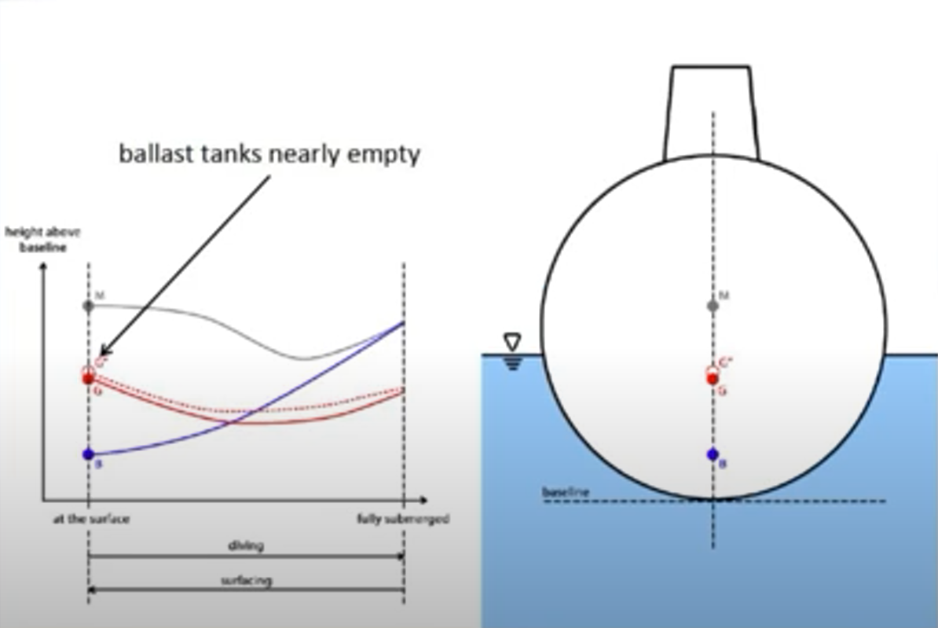
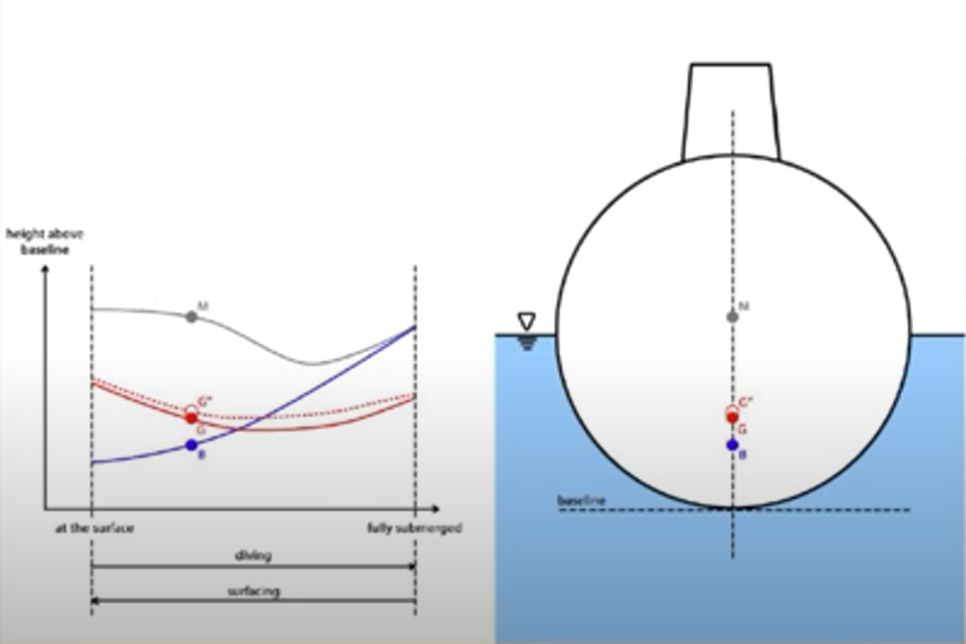
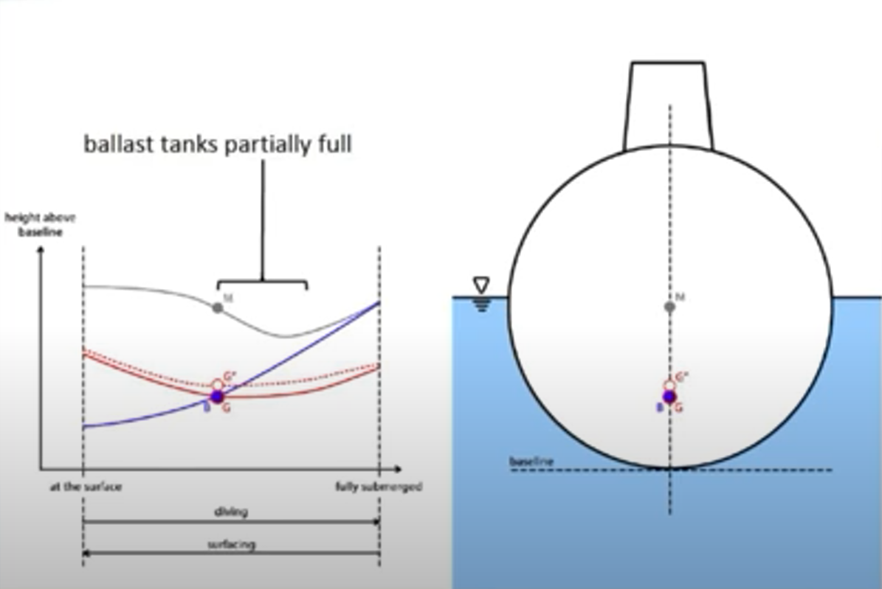
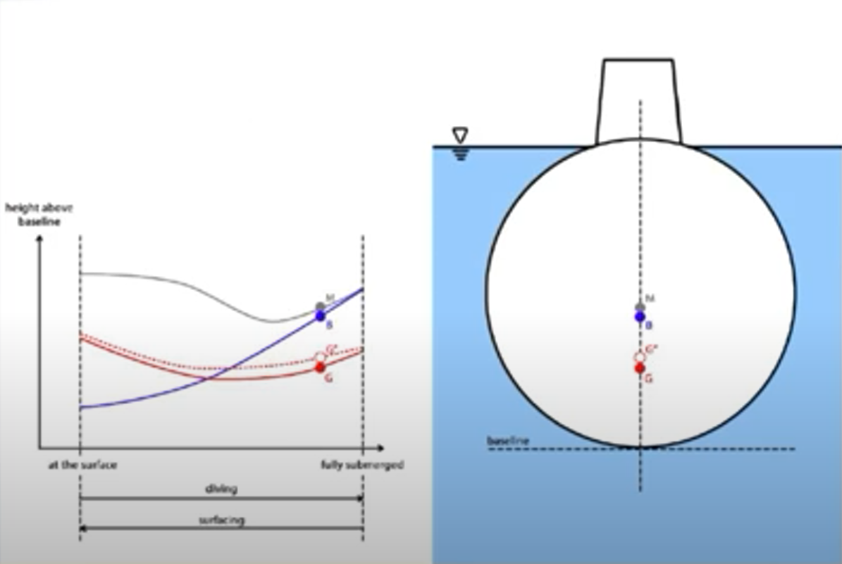
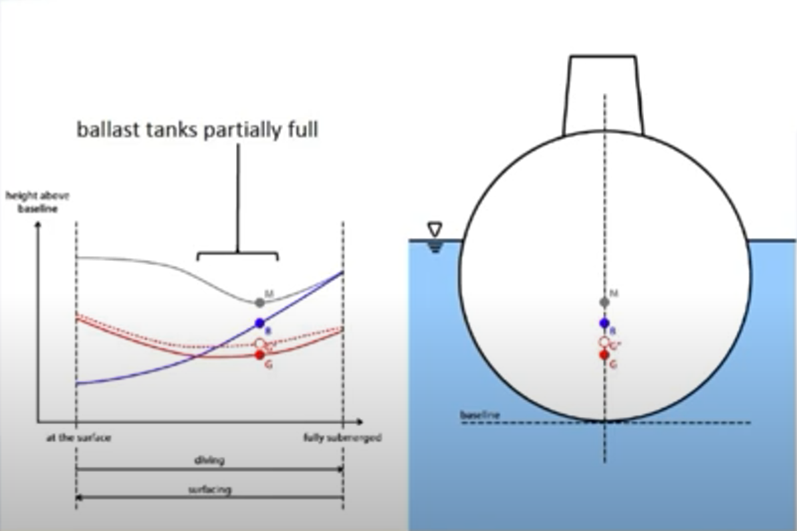
Estabilidad Transversal Inicial

Slide 38
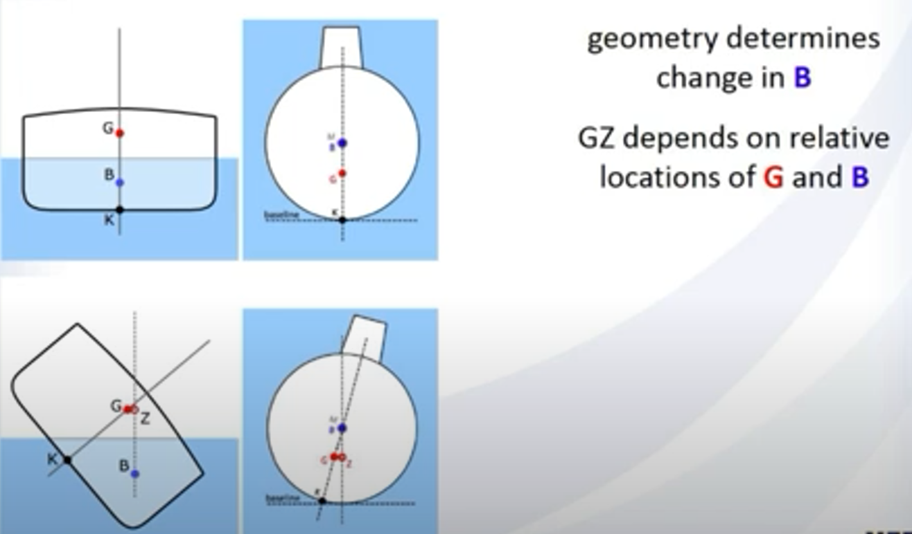
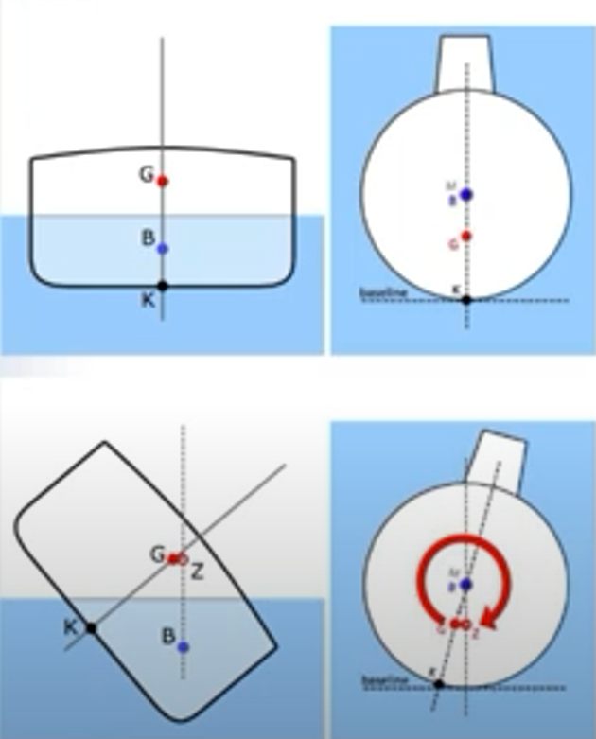

Estabilidad a grandes ángulos de escora
La geometría determina los cambios de B
GZ depende de la posición relativa de G y B

Slide 39

Otras consideraciones
En general la estabilidad en superficie es mala debido a las pequeñas dimensiones del plano de flotación
Sumergido, la estabilidad es buena

Slide 40









Aplicando Arquímedes
También puede aflorar hidrodinámicamente y después compensar con estanques
21-05-2025

Slide 41
Estabilidad Longitudinal
Finalizada

